Slide 1


ИННОВАЦИОННЫЕ
СИСТЕМНЫЕ РЕШЕНИЯ
В РЕГИОНАЛЬНОМ УПРАВЛЕНИИ

Slide 2





Как построить конкретную политику управления
территорией муниципального образования (региона, области, города, района),
как решать комплекс задач, стоящих перед администрацией,
в условиях перенасыщенного информационного поля,
характеризующего современную инфраструктуру?
У нас есть ответ – использовать опыт разработки
и внедрения комплексных информационных систем,
ориентированных на решение нетривиальных задач оптимизации регионального управления.

Slide 3

СИСТЕМНЫЙ ПОДХОД К РЕШЕНИЮ РЕГИОНАЛЬНЫХ ЗАДАЧ:
ОБЪЕДИНЕНИЕ ВСЕХ СТРУКТУР УПРАВЛЕНИЯ
В ЕДИНОМ ИНФОРМАЦИОННОМ ПОЛЕ

Slide 4
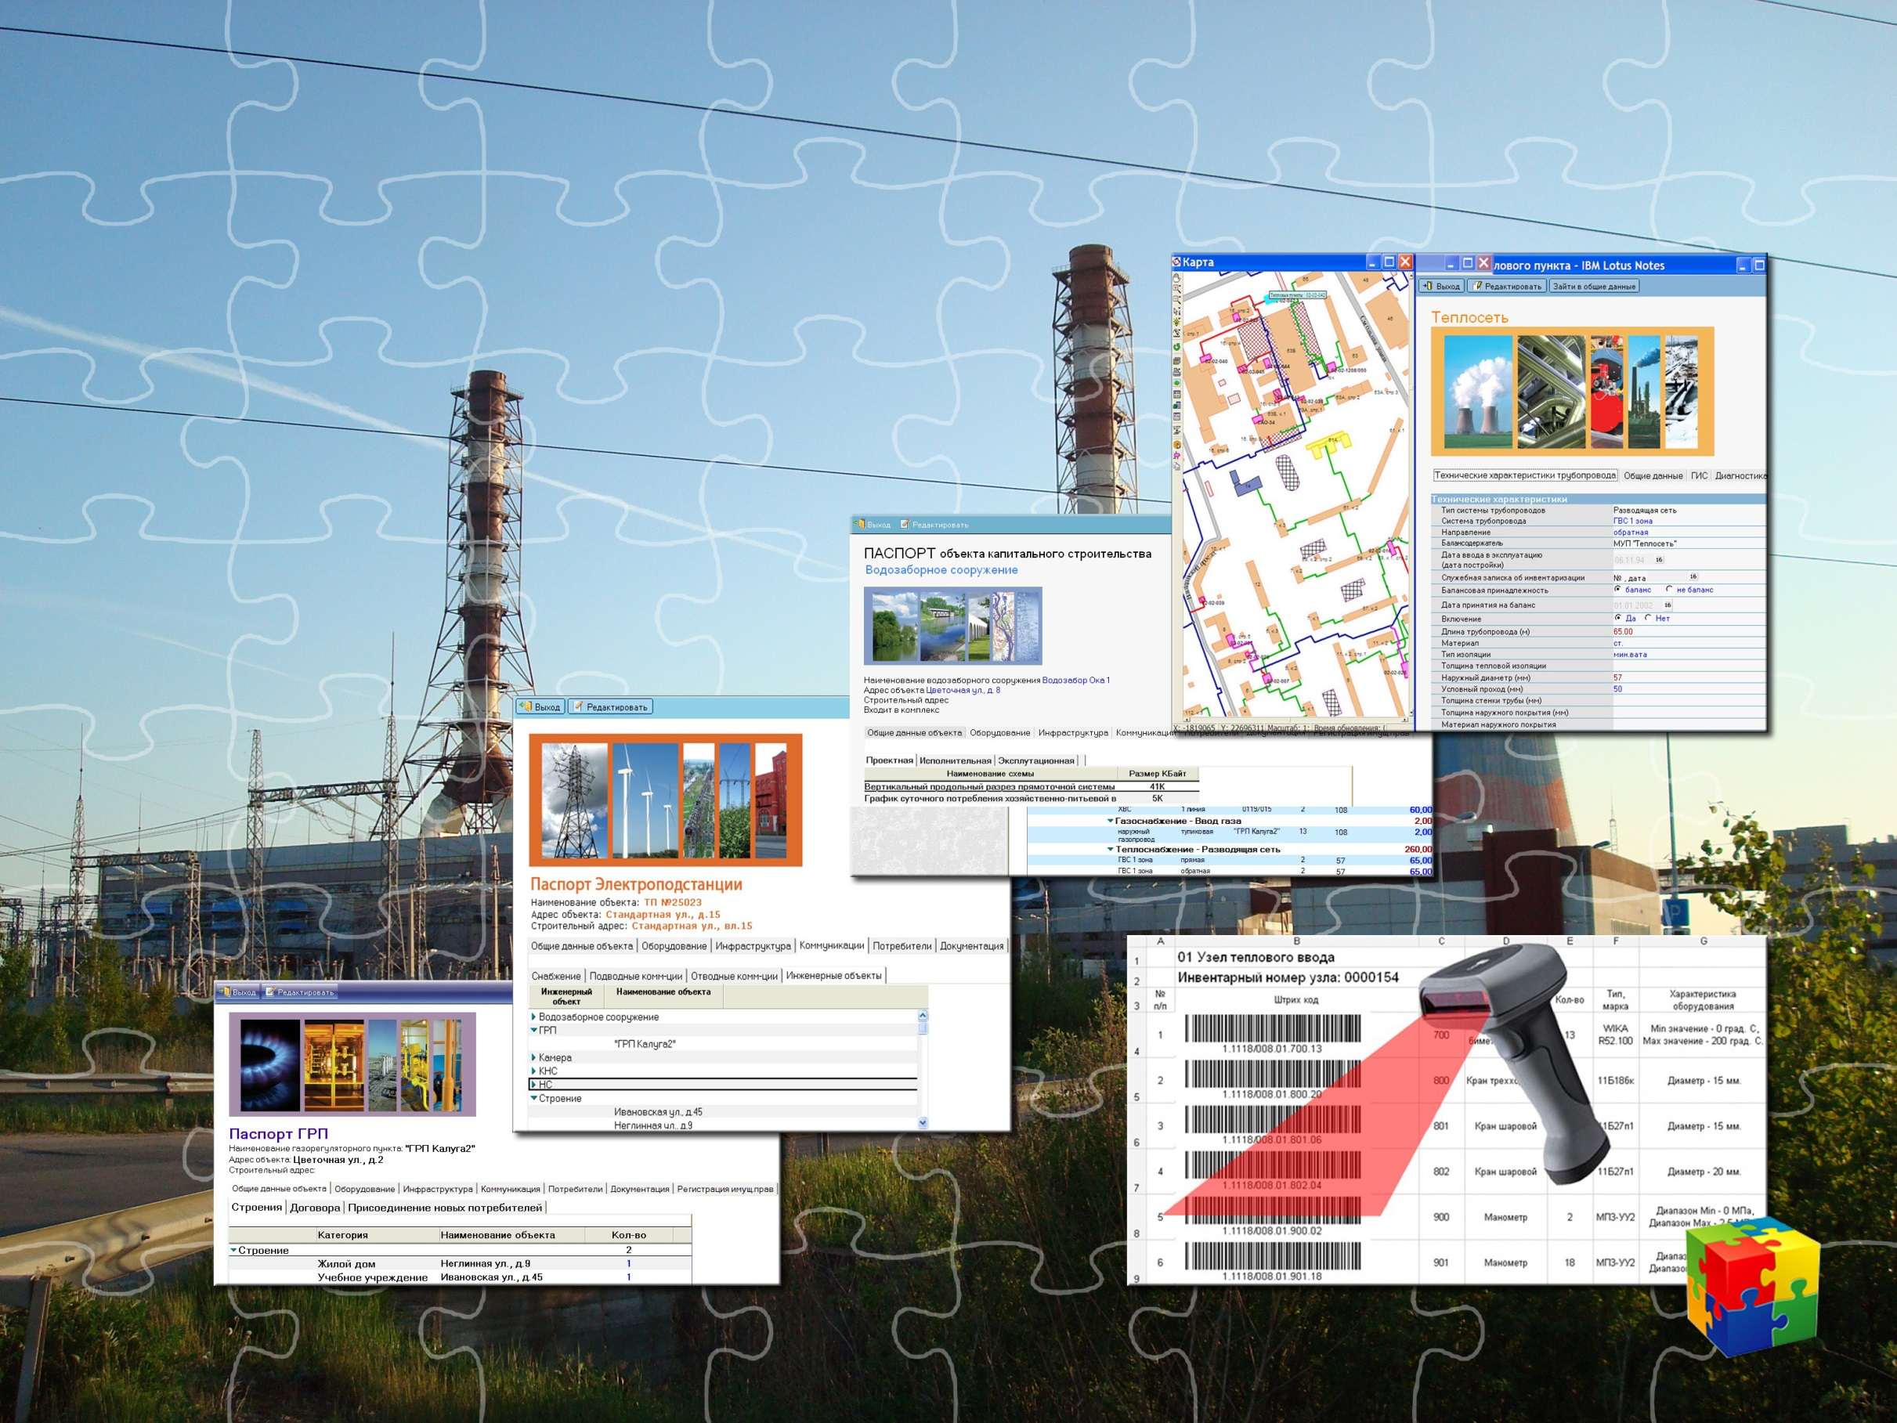
ТЕХНИЧЕСКАЯ ИНВЕНТАРИЗАЦИЯ И ПАСПОРТИЗАЦИЯ
ОБЪЕКТОВ КОММУНАЛЬНОЙ ИНФРАСТРУКТУРЫ:
ОСНОВА АКТУАЛЬНОЙ, ДОСТОВЕРНОЙ И НЕПРОТИВОРЕЧИВОЙ ИНФОРМАЦИИ

Slide 5
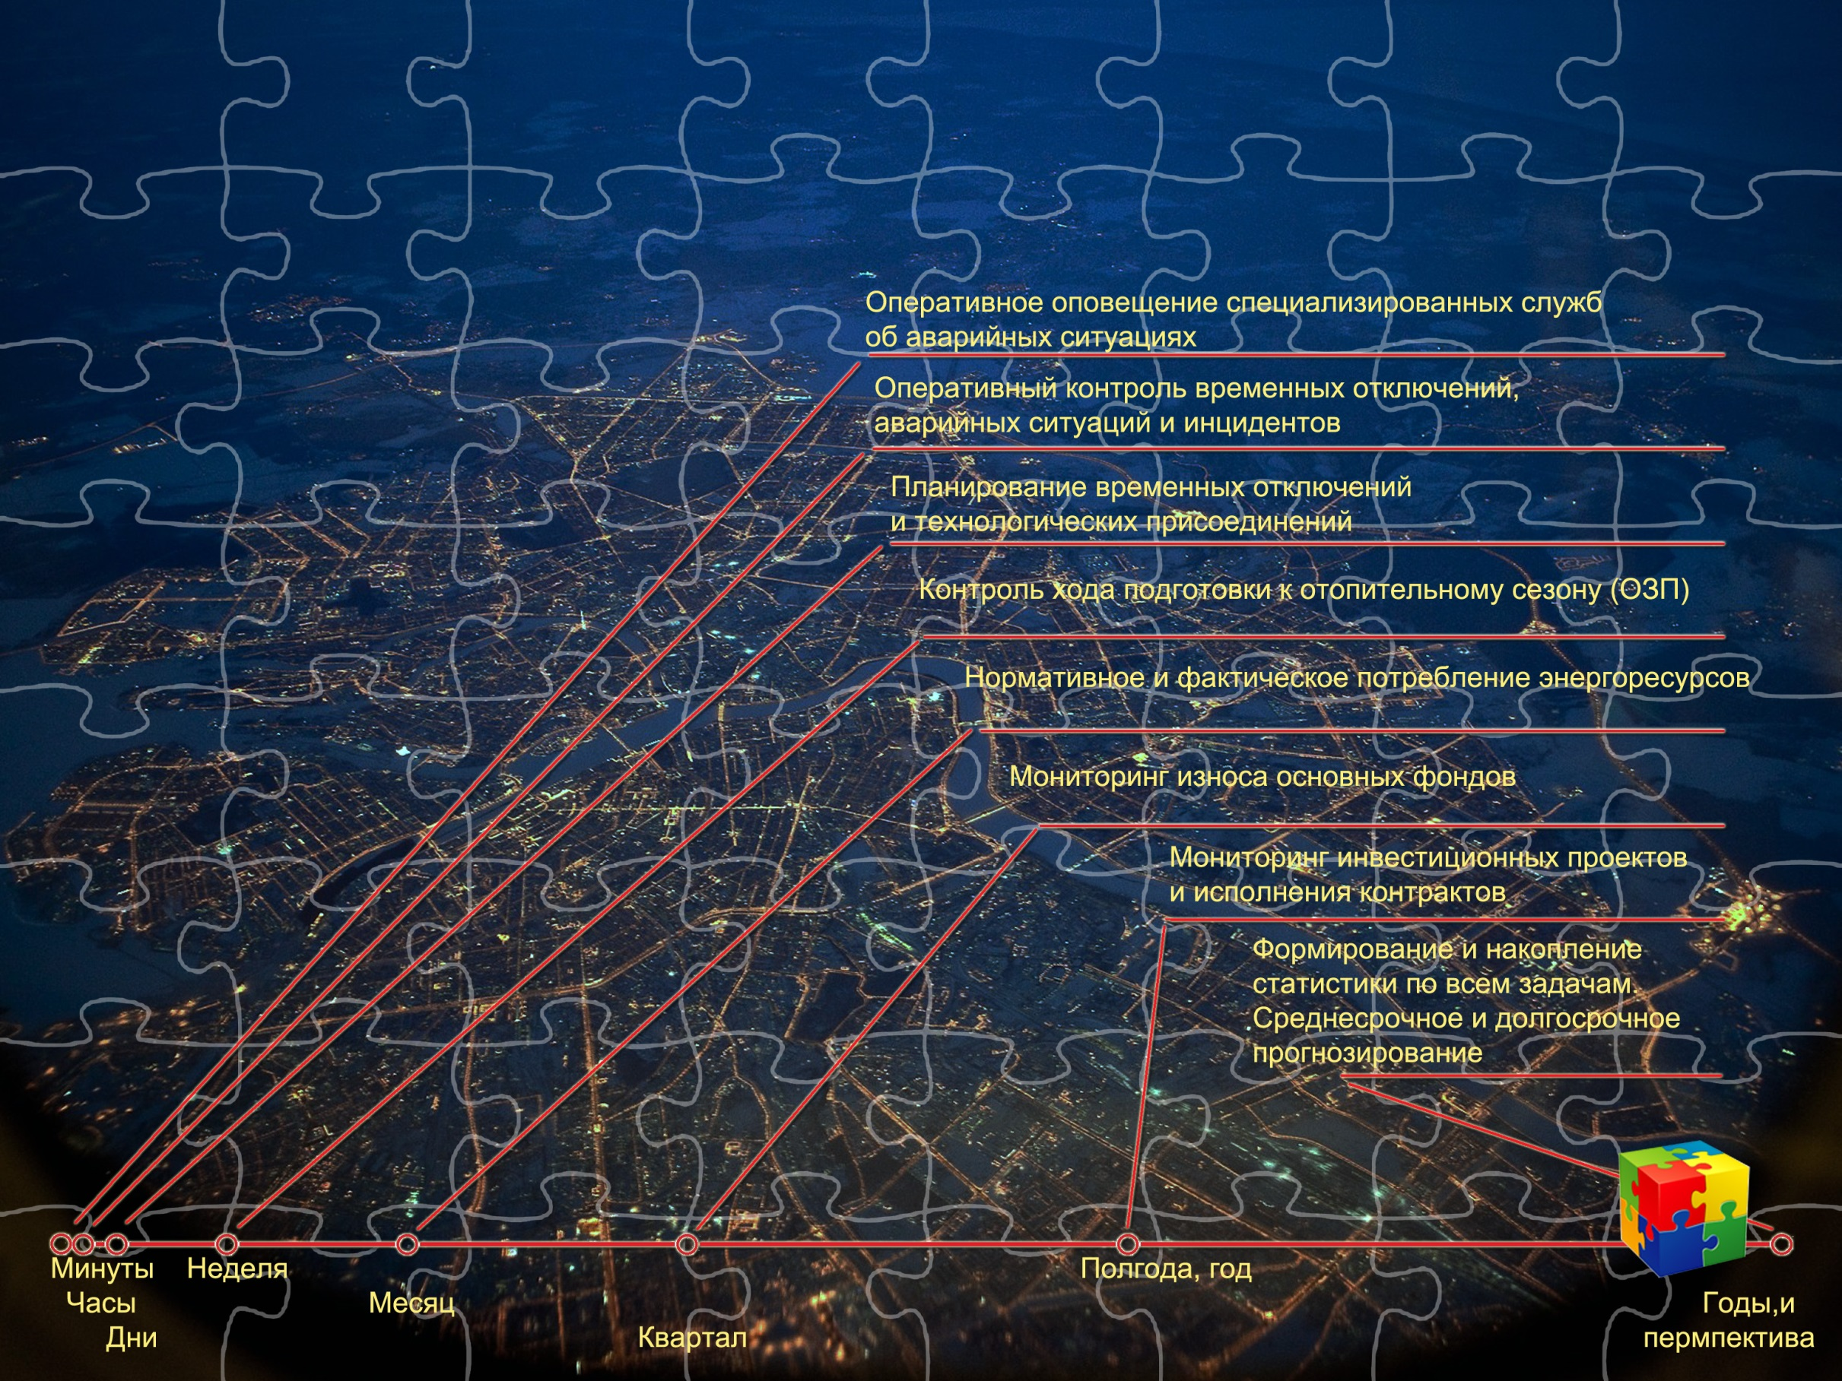
Широкий охват динамики событий: от оперативного реагирования к нетривиальному анализу, глубокому мониторингу и долгосрочному прогнозу.

Slide 6
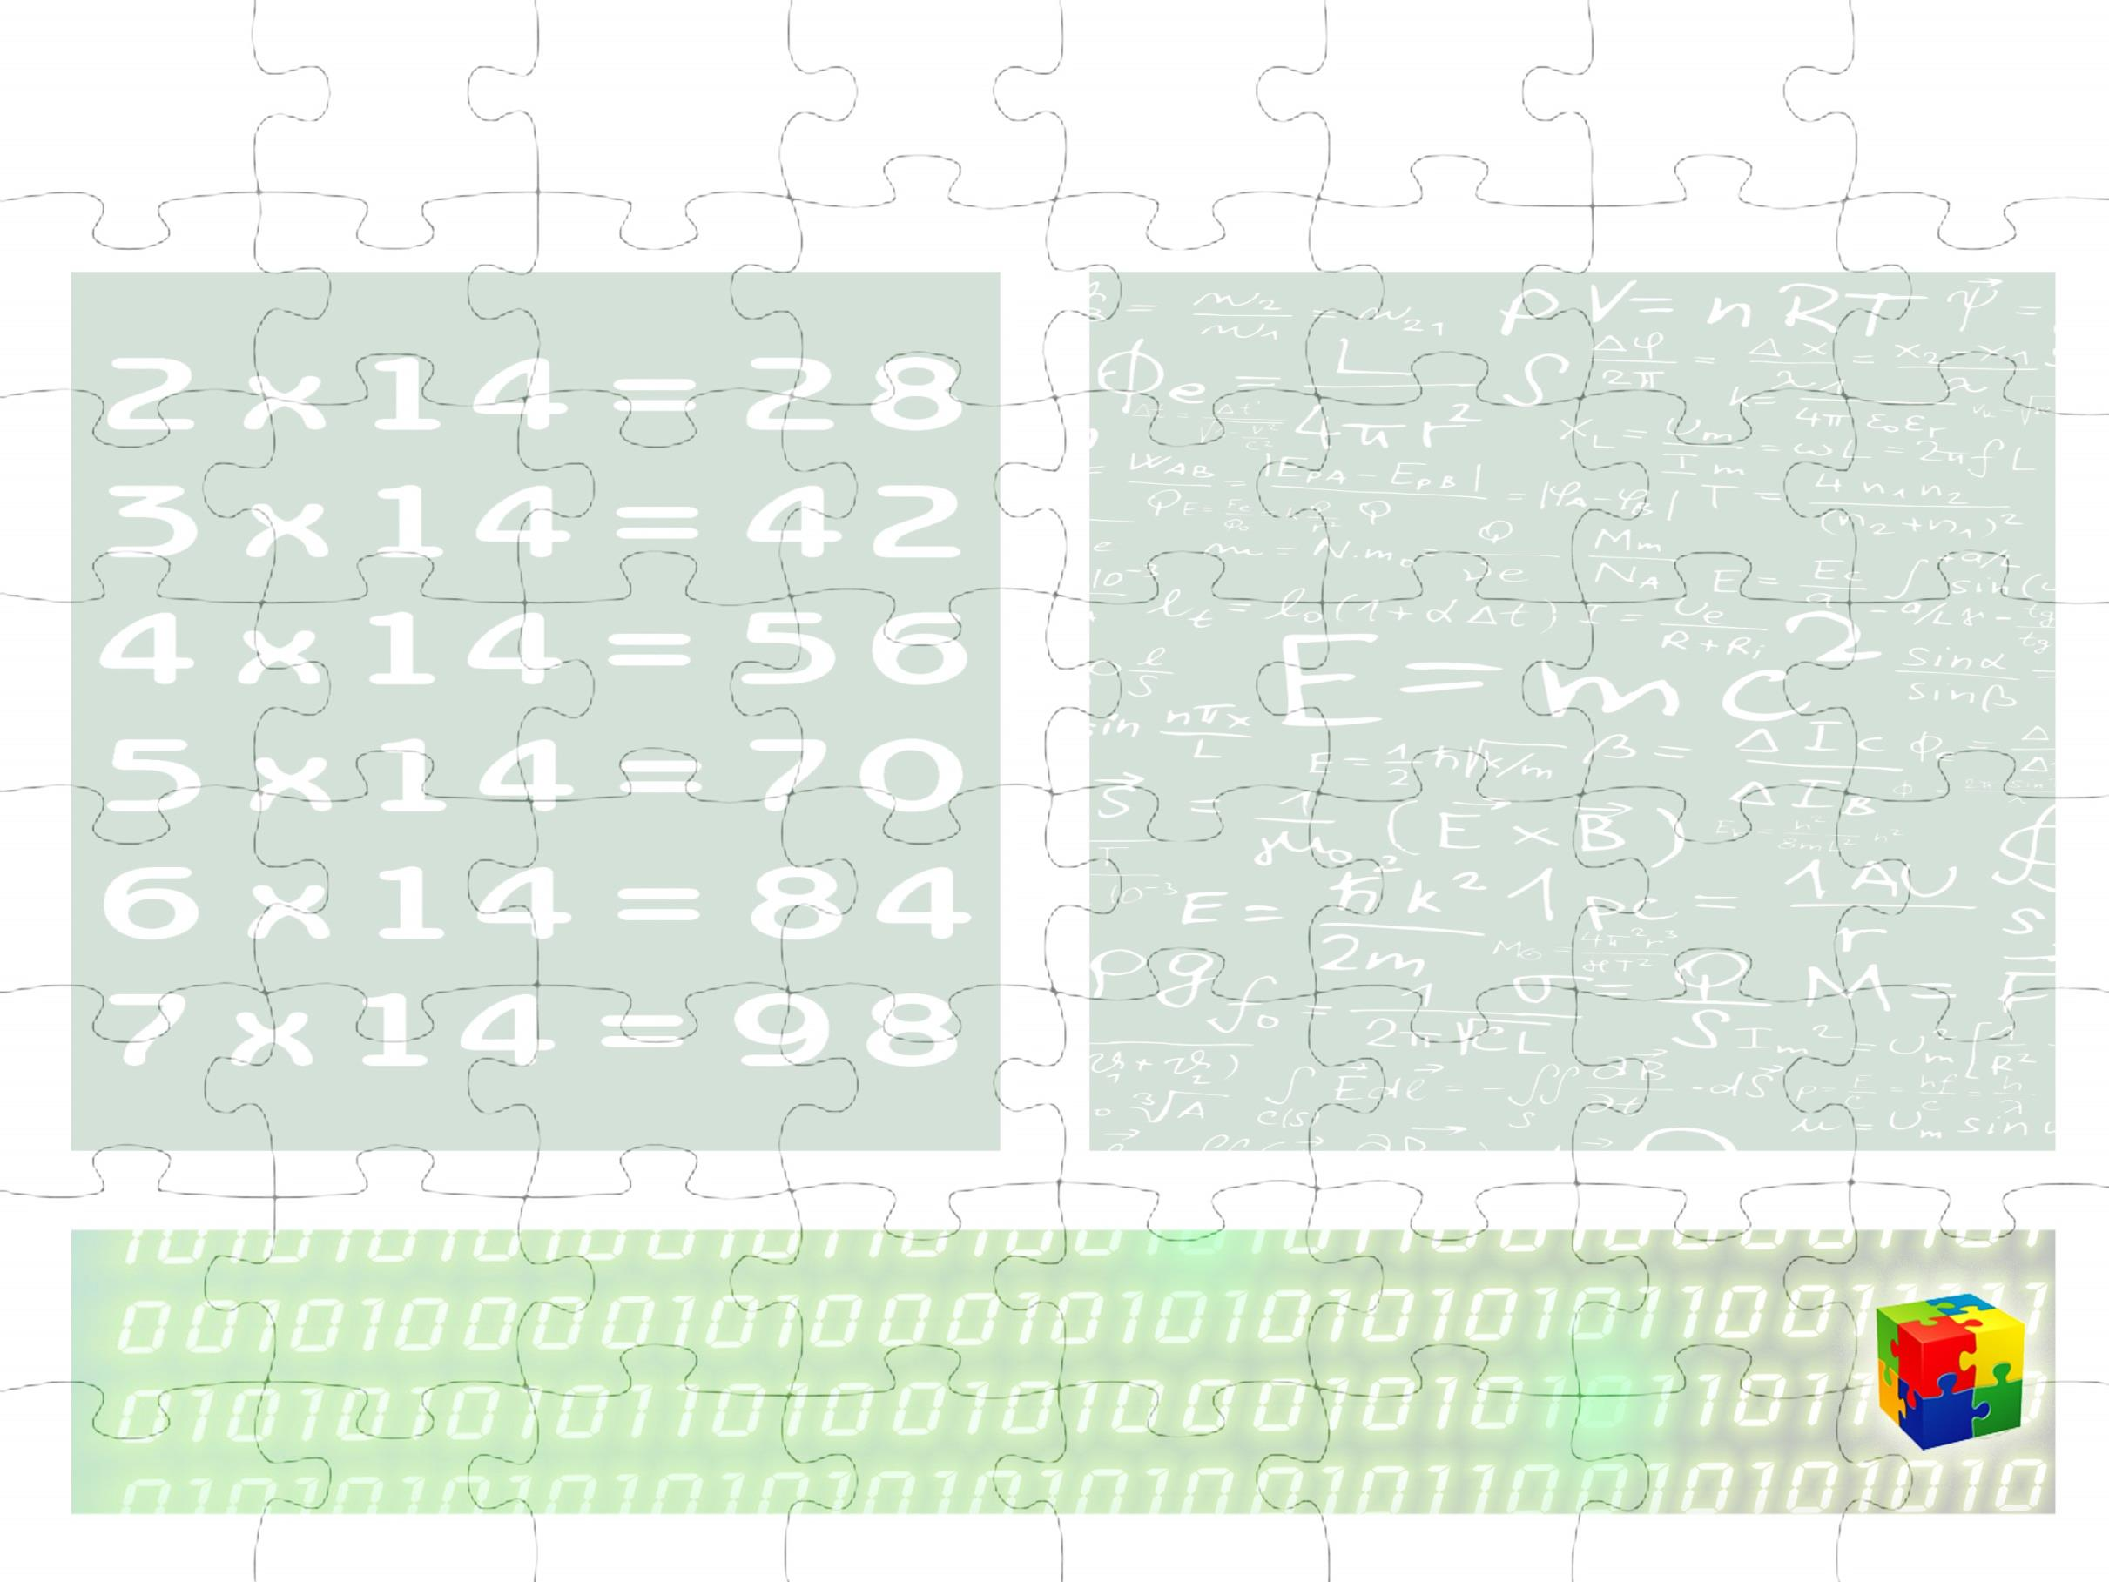
Тривиальные и нетривиальные задачи: системный подход к автоматизации управленческих решений
Тривиальные задачи:
(задачи, обычно решаемые в автоматизированных многоуровневых системах различной сложности)
Сбор и хранение данных в электронном виде;
Агрегирование данных на верхние уровни
иерархии управления;
Статистика по выбранным параметрам
по периодам и уровням иерархии;
Формирование интерактивной среды, ориентированной на конечного пользователя, оптимизация эргономики представлений
Подготовка и формирование стандартной периодической отчётности для всех уровней;
Интеграция с ГИС (отображение в геоинформационном пространстве
инженерных объектов, сетей,
административных и жилых зданий;
Многопользовательская функциональность;
Персонификация уровней доступа;
Использование сертифицированных
криптографических средств защиты;
Использование интеграционных сервисов.
Нетривиальные задачи :
(задачи, требующие разработки автоматизированных алгоритмов, аналогичных экспертным решениям)
Сбор и хранение данных в электронном виде
на основе первичных документов;
Проверка полученных первичных сведений на полноту, достоверность и непротиворечивость;
Моделирование производственных программ
(расчет и формирование титульных списков)
на основе первичных документов;
Ситуативное моделирование проектов, основанных на необходимости принятия экспертных оценок по большому количеству взаимозависимых параметров;
Ведение широкого спектра инженерных расчетов на основе системной обработки исходной информации;
Выполнение различных расчетов (гидравлических, тепломеханических, определение СЗО и т.п.)
с использованием ГИС, графическое отображение
прикладной аналитики;
Использование апостериорной оценки вычислений и расчетов при общей модели инвариантности системы;
Формирование программ и расчет потенциала энергосбережения объектов инфраструктуры.
Единое информационное пространство,
созданное на основе первичного документирования и паспортизации:
параметры объектов и оборудования, данные о потреблении ресурсов, сведения, полученные
за счёт интеграции с внешними системами и подсистемами ресурсоснабжающих организаций,
технологические справочники, дополнительные данные, необходимые для решения нетривиальных задач.

Slide 7

Высокое качество подготовки отчётности
и сопровождения управленческих решений:
Первичные документы, как основа
для расчетов и обобщения результатов
для всех уровней иерархии.
Ориентированность
первичных документов
и отчетности на задачи заказчика,
в том числе требующих нетривиальных решений.

Slide 8

ДОЛГОСРОЧНЫЙ СИНЕРГЕТИЧЕСКИЙ ЭФФЕКТ,
КАК РЕЗУЛЬТАТ ИННОВАЦИОННОГО СИСТЕМНОГО РЕШЕНИЯ РЕГИОНАЛЬНЫХ ЗАДАЧ УПРАВЛЕНИЯ:
В современных, стремительно меняющихся условиях решение задачи эффективного управления муниципальным образованием (регионом, областью, городом, районом), даже с учетом развернутой автоматизации, не может быть тривиальным. Многочисленные системы разных уровней управления, системы ресурсоснабжающих организаций, а также различные государственные ресурсы построены на разных программных платформах и решают узкоспециальные задачи.
Разработка и внедрение комплексной информационной системы регионального управления, ориентированной на решение нетривиальных задач, стоящих перед заказчиком, позволит не только снизить текущие затраты на управление и снизить риски принятия ошибочных решений, но и позволит реально осуществлять расстановку приоритетов в условиях ограниченных денежных и материальных ресурсов, осуществлять инженерно обоснованные прогнозы, эффективно контролировать работу инфраструктуры.
Использование истемного подхода при решении нетривиальных задач управления – шаг в будущее, путь к созданию инновационного Smart Sity на уровне региона, области, города.

Slide 9





Спасибо за внимание!
Группа компаний
СофтЭнергоСервис
Сервисные решения
по энергосбережению
и экологии
ООО «ЭКОЭНЕРГОСЕРВИС»
Наши телефоны:
+ 7 (499) 748-11-89
Свидетельства СРО в области энергоаудита.
Опыт работы по государственным контрактам в области энергосбережения более 5 лет
Программные
решения
ООО «ТАНСИС»
www.tansis.com
Наши телефоны:
+ 7 (495) 755-35-76
Все программные решения компании «ТАНСИС» реализованы на передовых технологиях компании IBM, одной из крупнейших IT-компаний мира.
Опыт работы компании на российском рынке – более 15 лет.
Решения в области энергетики и энергосбережения
ООО «ЭНЕРГОПУТЬ»
Наши телефоны:
+ 7 (495) 7-678-679
+ 7 (499) 748-11-89
Свидетельства СРО в области проектирования и строительства.
Опыт реализации проектов в области энергосбережения по государственным контрактам для Департаментов и Префектур города Москвы, а также в Республике Коми.

